Slide 1


Slide 2

Waarom Doorstroomtoets Bonaire
Alle leerlingen van groep 8 maken in januari verplicht de
Doorstroomtoets Bonaire (Wet primair onderwijs BES).
Deze is speciaal ontwikkeld voor de leerlingen op Bonaire,
in opdracht van het ministerie van Onderwijs, Cultuur en Wetenschap (OCW).
Doel
bepaling taal- en rekenniveau eind basisonderwijs
schooladvies voortgezet onderwijs

Slide 3
Wat is Doorstroomtoets Bonaire
In de Doorstroomtoets Bonaire staan de kinderen centraal.
Ze mogen laten zien hoe vaardig zij zijn op het gebied van Lezen, Luisteren, Taalverzorging en Rekenen aan het eind van de basisschool.
De vragen in de toets zijn kort en bondig.
De vragen sluiten aan op de Caribische leefwereld van uw kind.
Toetsen worden digitaal afgenomen, er zijn leesboekjes op papier.
Er hoeft niet voor getraind te worden.

Slide 4
Wat toetst Doorstroomtoets Bonaire
Papiamentu
Lezen
Taalverzorging
Nederlands als Vreemde Taal (NVT)
Lezen
Luisteren
Rekenen

Slide 5
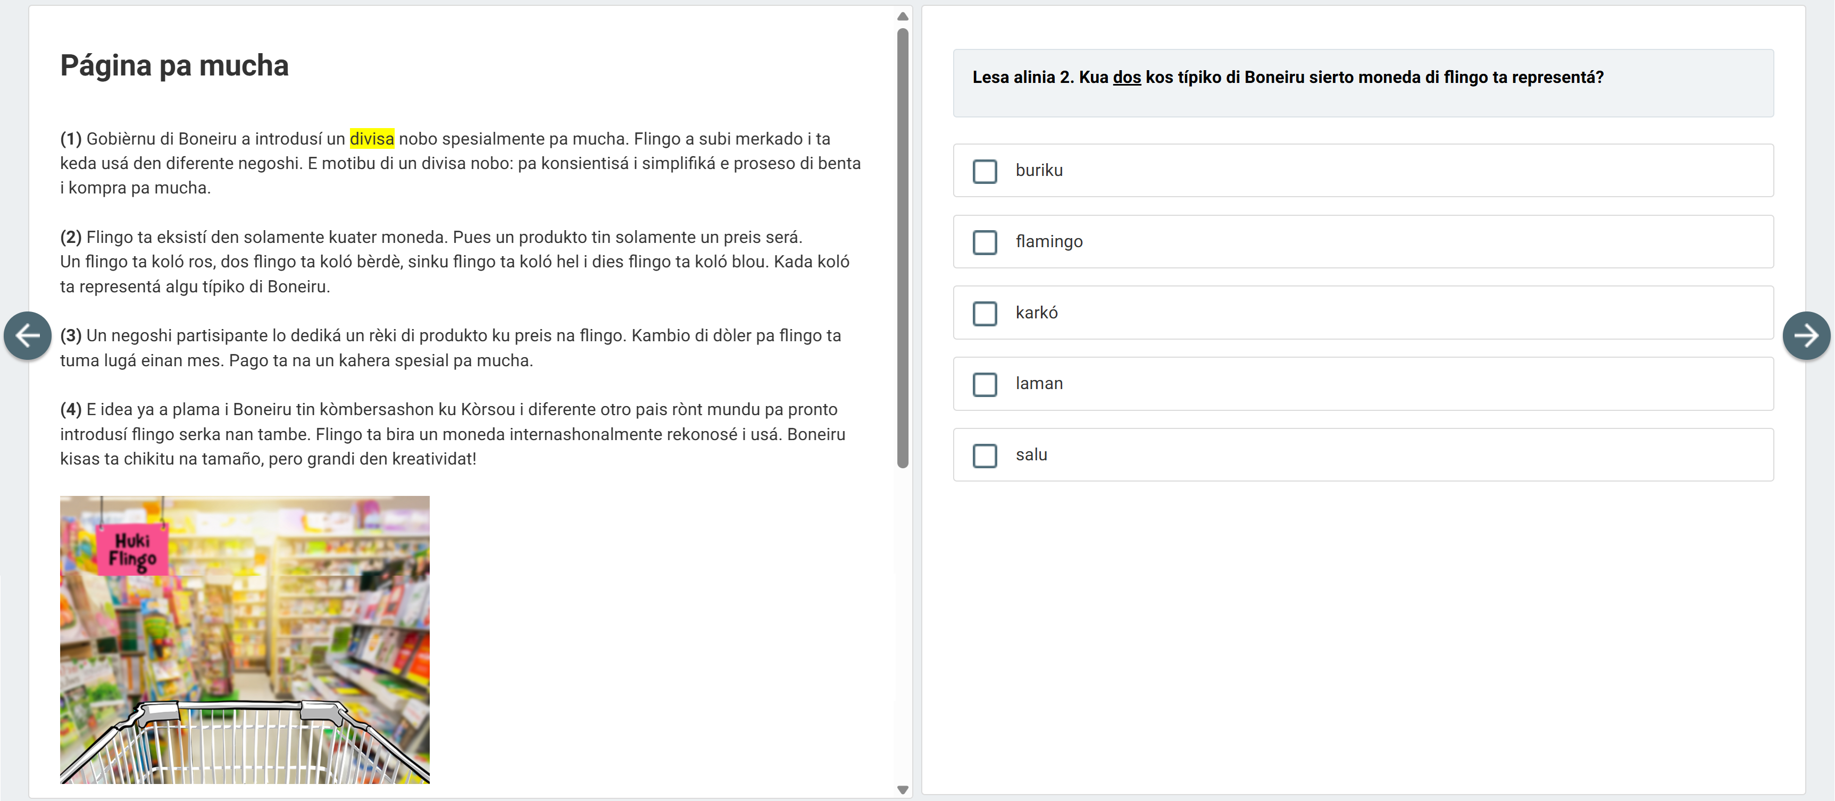
Papiamentu Lezen
Notes:
Het begrijpen van teksten en de interpretatie ervan.
Leerlingen kunnen naar boven en beneden scrollen in teksten.

Slide 6
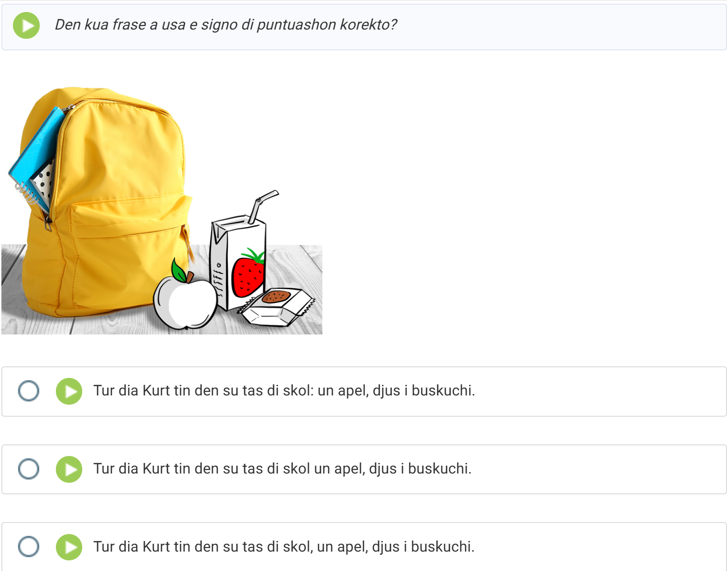

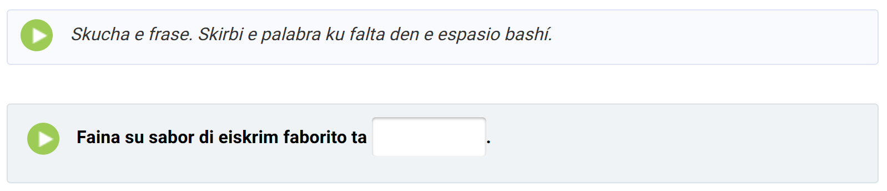
Papiamentu Taalverzorging
Interpunctie
Spelling

Slide 7
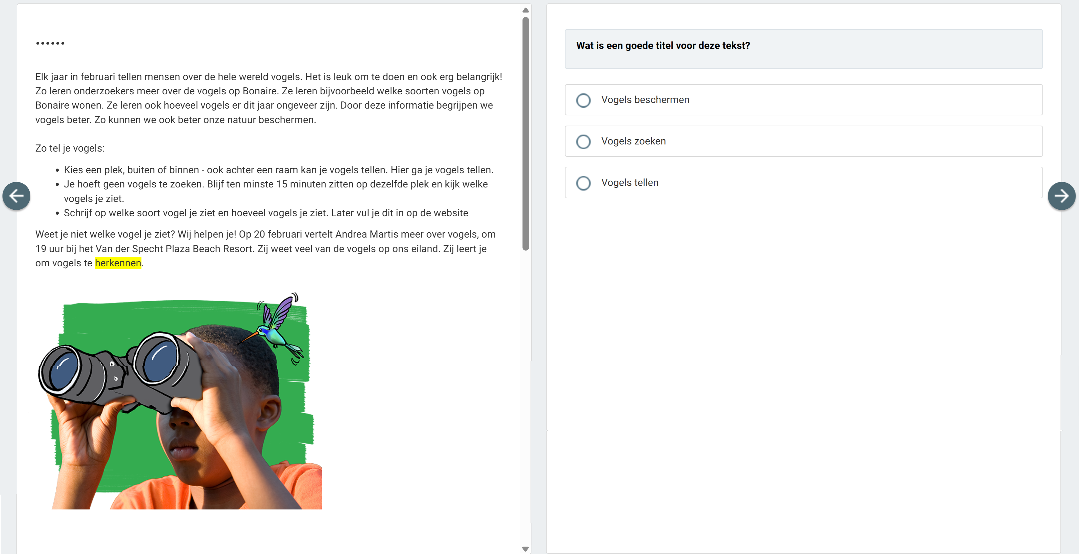
NVT Lezen
Notes:
NVT = Nederlands als Vreemde Taal
Het Nederlands is meestal een vreemde taal voor de kinderen op Bonaire (zoals bijvoorbeeld het Frans).
Daarom is het passender om het Nederlands als vreemde taal aan te leren dan als moedertaal.
Het Nederlands is wel een belangrijke taal op Bonaire, daarom heeft het een plek (als instructietaal) in het onderwijs en dus ook in de Doorstroomtoets.
De Doorstroomtoets Bonaire gebruikt een apart kader om het taalniveau Nederlands mee te bepalen.

Slide 8
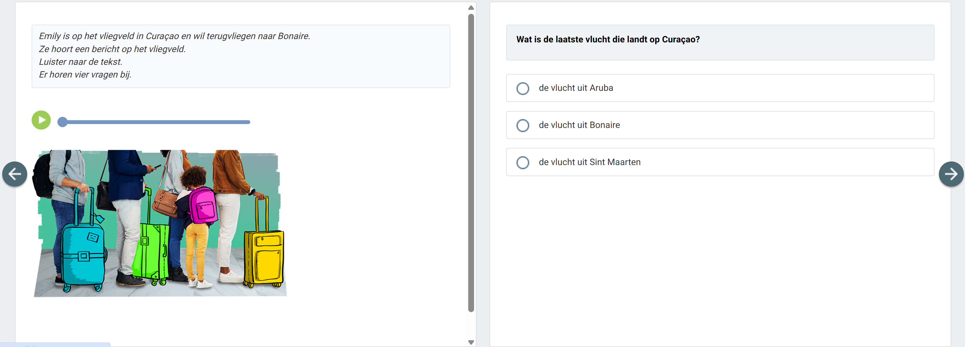
NVT Luisteren
Notes:
Leerlingen kunnen voor- en achteruit scrollen in fragmenten.

Slide 9
Rekenen
Het taalgebruik in de rekentoets is zo eenvoudig mogelijk.
De toets start met makkelijke opgaven, die oplopen in niveau.
Vier domeinen
Getallen
Verhoudingen
Meten en meetkunde
Verbanden
Notes:
De kenmerken van het gebruikte taalniveau bij Rekenen zijn als volgt:
Functionele taal (geen overbodige tekst)
Geen complex woordgebruik
Eenvoudige zinsopbouw
Leerlingen kunnen de vraag ook beluisteren.
Leerlingen mogen denkpapier gebruiken.

Slide 10
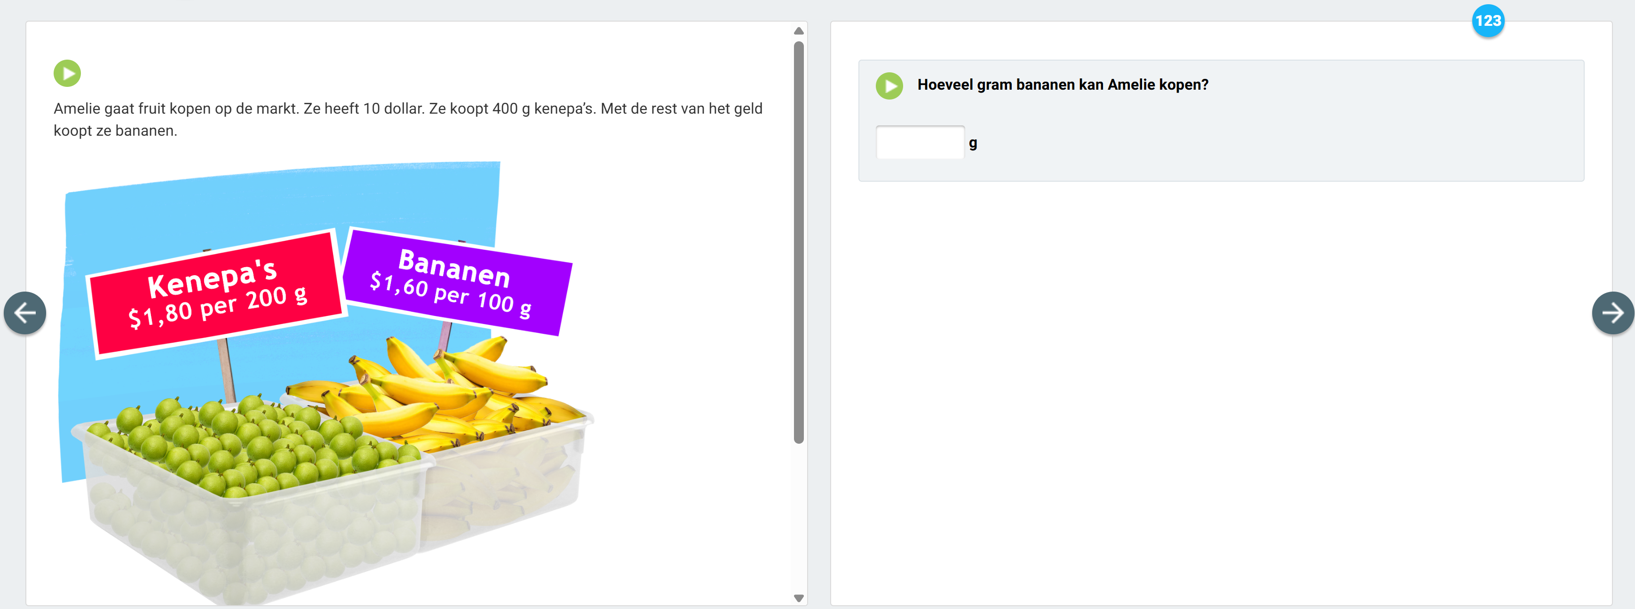
Rekenen: Getallen
contextopgave
Notes:
Domein Getallen: optellen, aftrekken, vermenigvuldigen en delen met gehele getallen, decimalen en breuken.
Dit is een voorbeeld van een contextopgave. Een contextopgave bevat getallen die zijn gekoppeld aan aantallen en omvat een voor de leerling betekenisvolle situatiebeschrijving. Dit betekent dat de onderwerpen herkenbaar zijn voor leerlingen die leven op Bonaire.

Slide 11
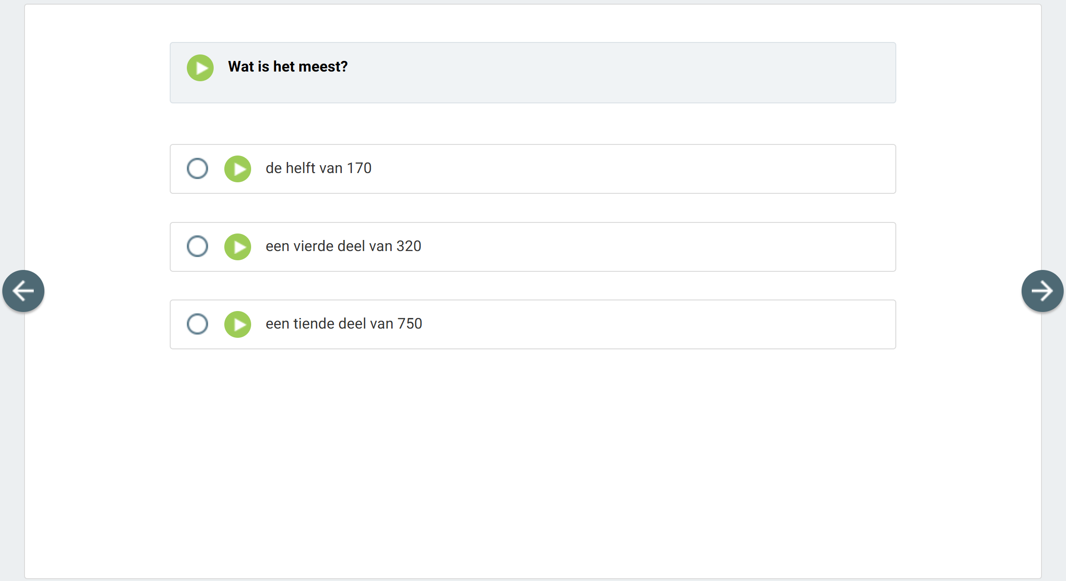
Rekenen: Verhoudingen
contextloze opgave
Notes:
Domein Verhoudingen: decimalen, breuken en percentages
Dit is een voorbeeld van een contextloze opgave: een opgave met onbenoemde getallen en zonder situatiebeschrijving.
De Doorstroomtoets Bonaire bestaat voor 70-80% uit contextopgaven en voor 20-30% uit contextloze opgaven. De rekenopgaven met en zonder context zijn verdeeld over de vier domeinen.

Slide 12
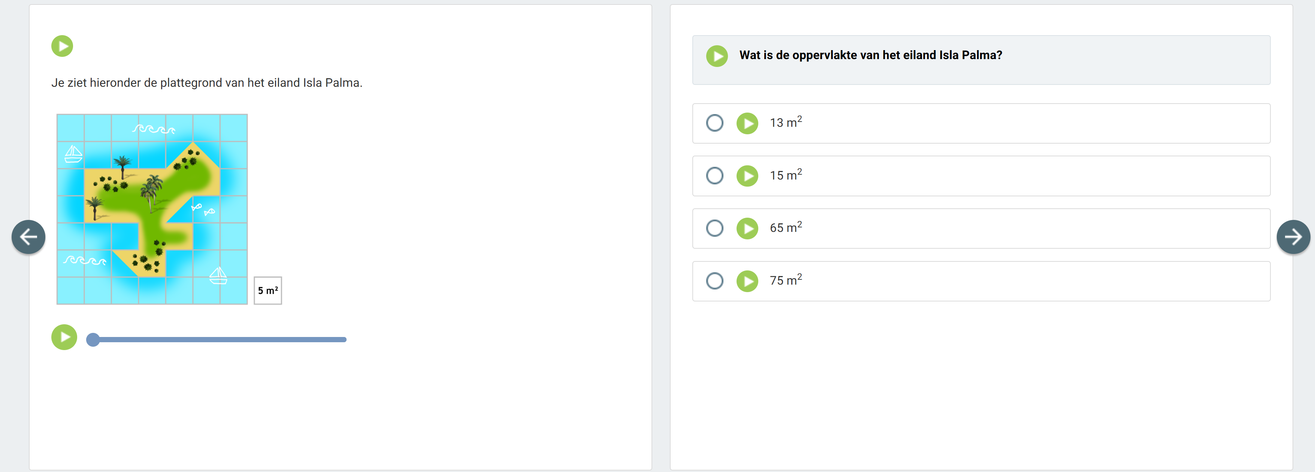
Rekenen: Meten en meetkunde
Notes:
Domein Meten en meetkunde: maten, omtrek, oppervlakte, inhoud, kaarten/tekeningen

Slide 13
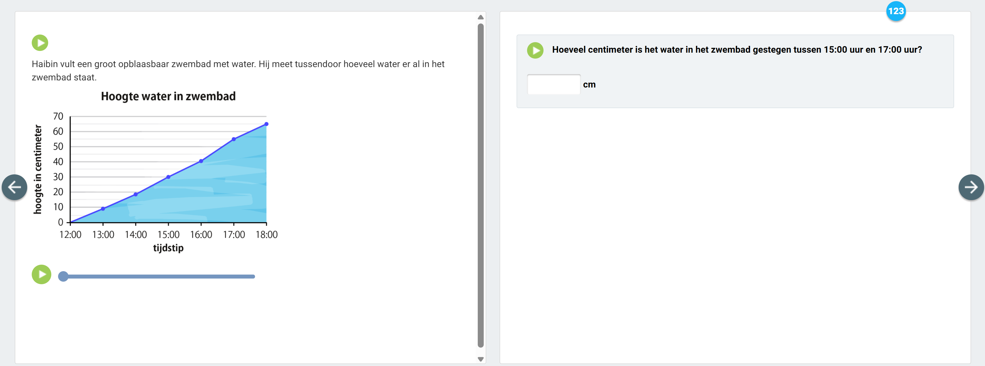
Rekenen: Verbanden
Notes:
Domein Verbanden: patronen, tabellen en grafieken/diagrammen

Slide 14
Doorstroomtoets voor Bonaire
Papiamentu en NVT
Teksten, vragen en opgaven zijn speciaal ontwikkeld voor uw kinderen: Bonairiaanse groep 8-leerlingen.
De contexten zijn aangepast aan de Bonairiaanse setting.
Rekenen
De toetsen zijn gebaseerd op bestaande opgaven van de Europees-Nederlandse IEP Doorstroomtoets, aangepast aan de Bonairiaanse setting.

Slide 15
Doorstroomtoets Bonaire passend
Leerlingen met dyscalculie
Extra tijd voor het maken van het onderdeel Rekenen.
De toets onder toezicht maken op een rustige werkplek buiten de klas.
Leerlingen met dyslexie
Extra tijd voor het maken van alle vaardigheden.
Gebruik van audio-ondersteuning.
Papieren tekstboekjes bij het onderdeel Lezen.
De toets onder toezicht maken op een rustige plek buiten de klas.
Notes:
De Doorstroomtoets Bonaire houdt waar mogelijk rekening met speciale ondersteuningsbehoeften.
Er is rekening gehouden met het lettertype en kleurgebruik.
De vormgeving zorgt voor een rustig beeld zodat alle leerlingen, dus ook de leerlingen die meer moeite hebben met taal of rekenen, de toets kunnen maken.
Zie Toetswijzer (op de website) voor:
Cognitief zwakke leerlingen (vermoedelijke uitstroom naar praktijkonderwijs of VSO)
Leerlingen met concentratieproblemen
Leerlingen met een visuele beperking
Leerlingen met een auditieve beperking
Leerlingen met andere beperkingen en behoeften
Bij twijfel: school kan hierover overleggen met Bureau ICE.
Sommige leerlingen hoeven geen doorstroomtoets te maken. Dit besluit de school in overleg met de ouders van de betreffende leerlingen.
Zeer moeilijk lerende leerlingen
Meervoudige gehandicapte leerlingen voor wie het zeer moeilijk lerend zijn een van de handicaps is
Leerlingen die vier jaar of korter in het openbaar lichaam Bonaire zijn en om die reden de Nederlandse taal onvoldoende beheersen. > DIT ER DAN OOK UIT? (AL HET GELE DAN, ANDERS ONVOLLEDIG/MISLEIDEND)
Deze leerlingen mogen de doorstroomtoets wel maken, maar zijn wettelijk niet verplicht om deel te nemen.

Slide 16
Voorbereiding Doorstroomtoets Bonaire
Trainen is niet wenselijk en niet nodig
De toets moet een eerlijk beeld geven van het niveau van uw kind.
De toets meet kennis en vaardigheden die over meerdere jaren zijn opgebouwd.
Kinderen kunnen denken dat ze moeten ‘slagen’ voor de toets, wat ongewenste prestatiedruk veroorzaakt.
Wat mag wel?
Oefenen met de toetsvorm met behulp van de voorbeeldtoetsen.
Notes:
De voorbeeldtoetsen geven een indicatie van het te toetsen niveau per onderdeel. Hierin komen verschillende vraag/opgavetypen aan bod en wennen leerlingen aan de navigatie in het platform.
Ook is er een instructievideo beschikbaar die vooraf in de klas getoond kan worden.

Slide 17
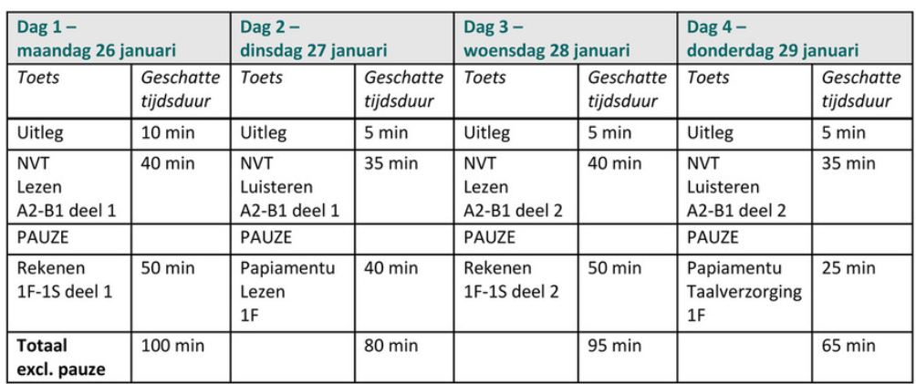
Afname Doorstroomtoets Bonaire
Notes:
De tijden zijn richttijden, liggen niet vast.
Wanneer een leerling tijdens de afname ziek is, plant school met Bureau ICE een nieuw afnamemoment in.

Slide 18
Advies voor middelbare school
School geeft uiterlijk 31 januari een voorlopig schooladvies.
Uiterlijk zes weken na afname ontvangt school de toetsuitslag.
De uitslag is een tweede, objectief gegeven bij de overgang van de basisschool naar de middelbare school.
Is de uitslag op de toets hoger, dan bekijkt school het advies voor de middelbare school opnieuw.
Is de uitslag op de toets lager, dan geldt het schooladvies van school.

Slide 19
Resultaten Doorstroomtoets Bonaire
De leerlingrapportage van de Doorstroomtoets Bonaire geeft
een schooladvies en toont de referentieniveaus van een leerling voor
de onderdelen:
  Papiamentu
  NVT
  Rekenen
De totaalscore op de Doorstroomtoets Bonaire bepaalt het schooladvies.

Slide 20
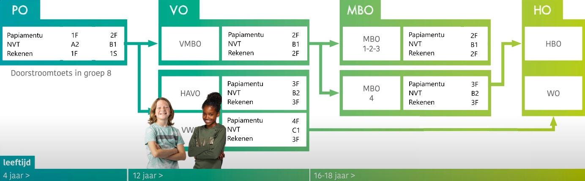
Resultaten Doorstroomtoets Bonaire

Slide 21
Pretest Doorstroomtoets Bonaire
Elk jaar wordt er een pretest voor de Doorstroomtoets Bonaire georganiseerd.
Doel
kwaliteit van de toetsvragen bepalen
De pretest is ook een goed moment voor leerkrachten en leerlingen om met de afnameprocedure te oefenen.
Notes:
De antwoorden op de toetsvragen en de feedback van de leerkrachten op de toetsen en de afname worden gebruikt om de laatste aanpassingen te doen.
School ontvangt de resultaten van de leerlingen.

Slide 22
LVS BES & Doorstroomtoets Bonaire
Het Leerlingvolgsysteem voor de BES-eilanden (LVS BES) is ontwikkeld
voor de leerlingen op Bonaire, Sint-Eustatius en Saba.
School neemt vanaf groep 3 tweejaarlijks toetsen van LVS BES af.
LVS BES sluit aan op de Doorstroomtoets Bonaire:
vaardigheden / leerdoelen
context
toetsomgeving
vormgeving

Slide 23
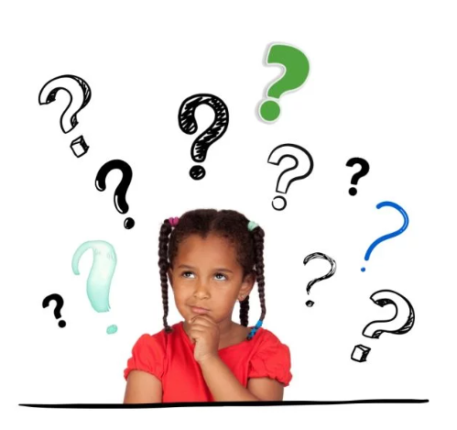
Doorstroomtoets Bonaire: vragen?
www.bureau-ice.nl/dtb/

